Slide 1
МБДОУ «Старобачатский детский сад общеразвивающего вида»
Историческая справка

Slide 2
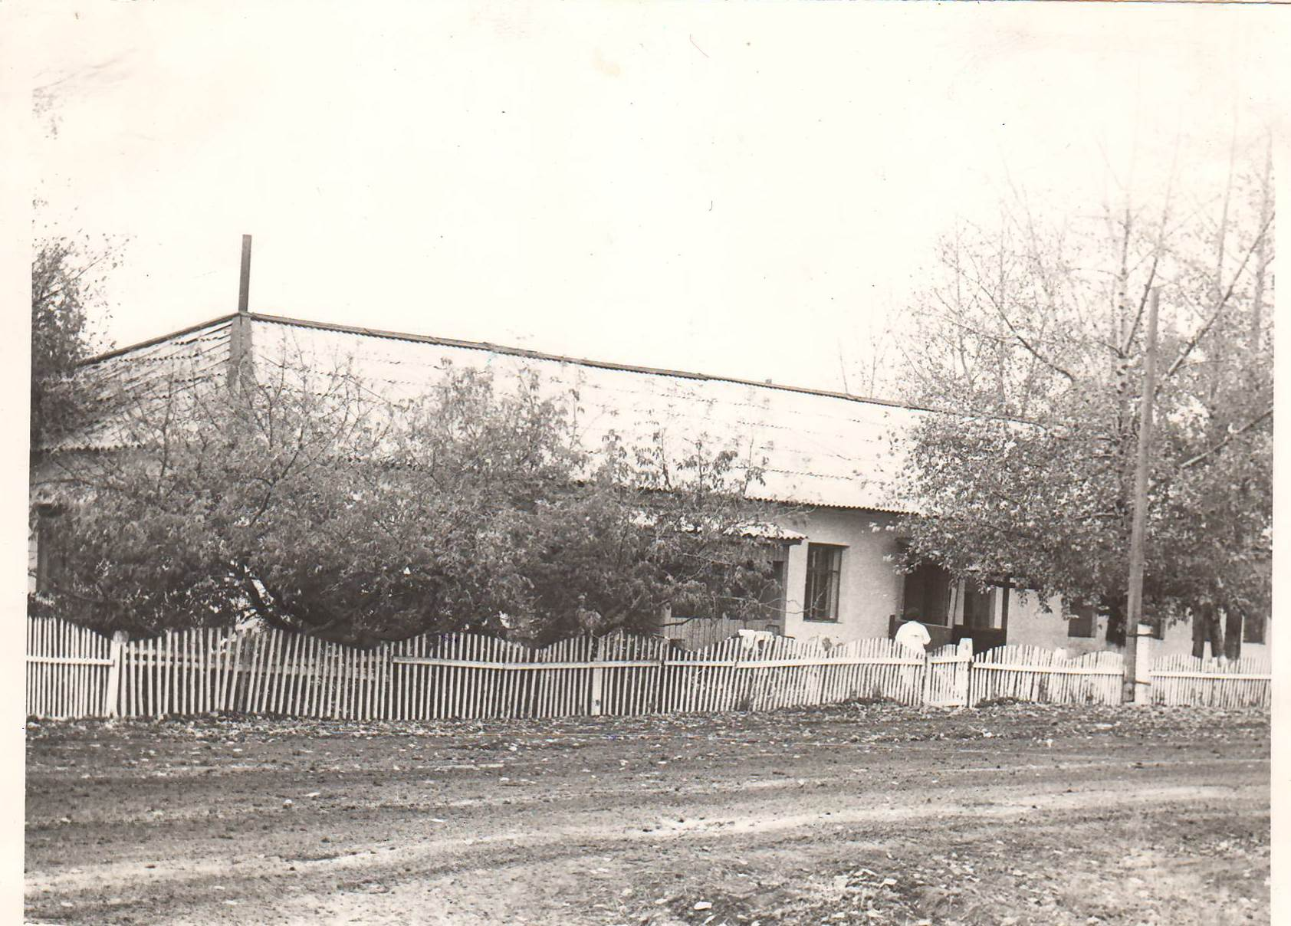
Ясли – сад № 1 открыт в 1963 году

Slide 3
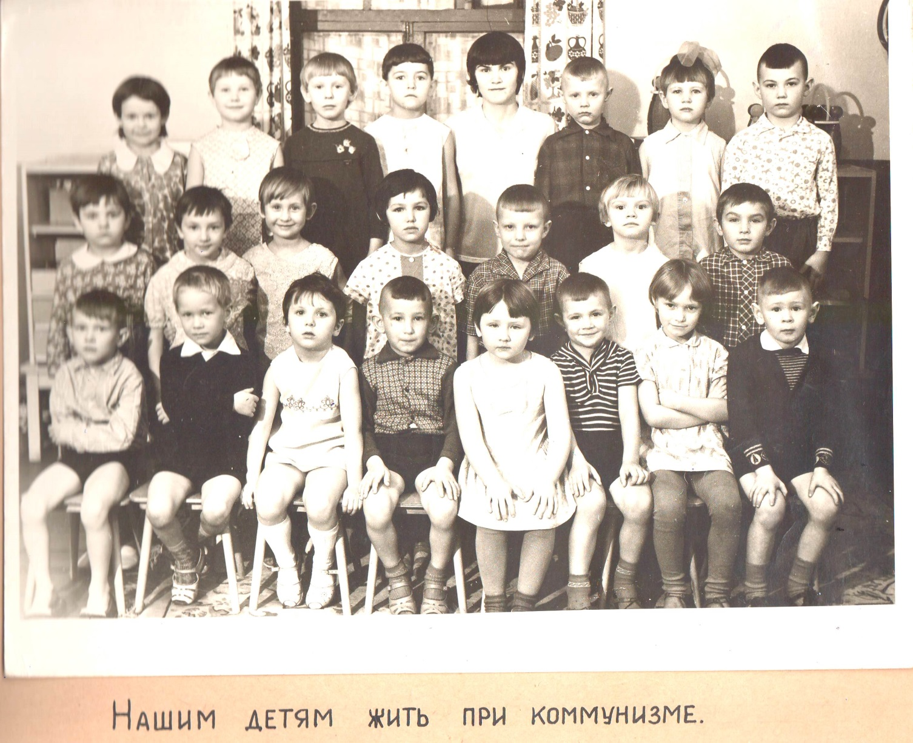
Нашим детям жить при коммунизме

Slide 4
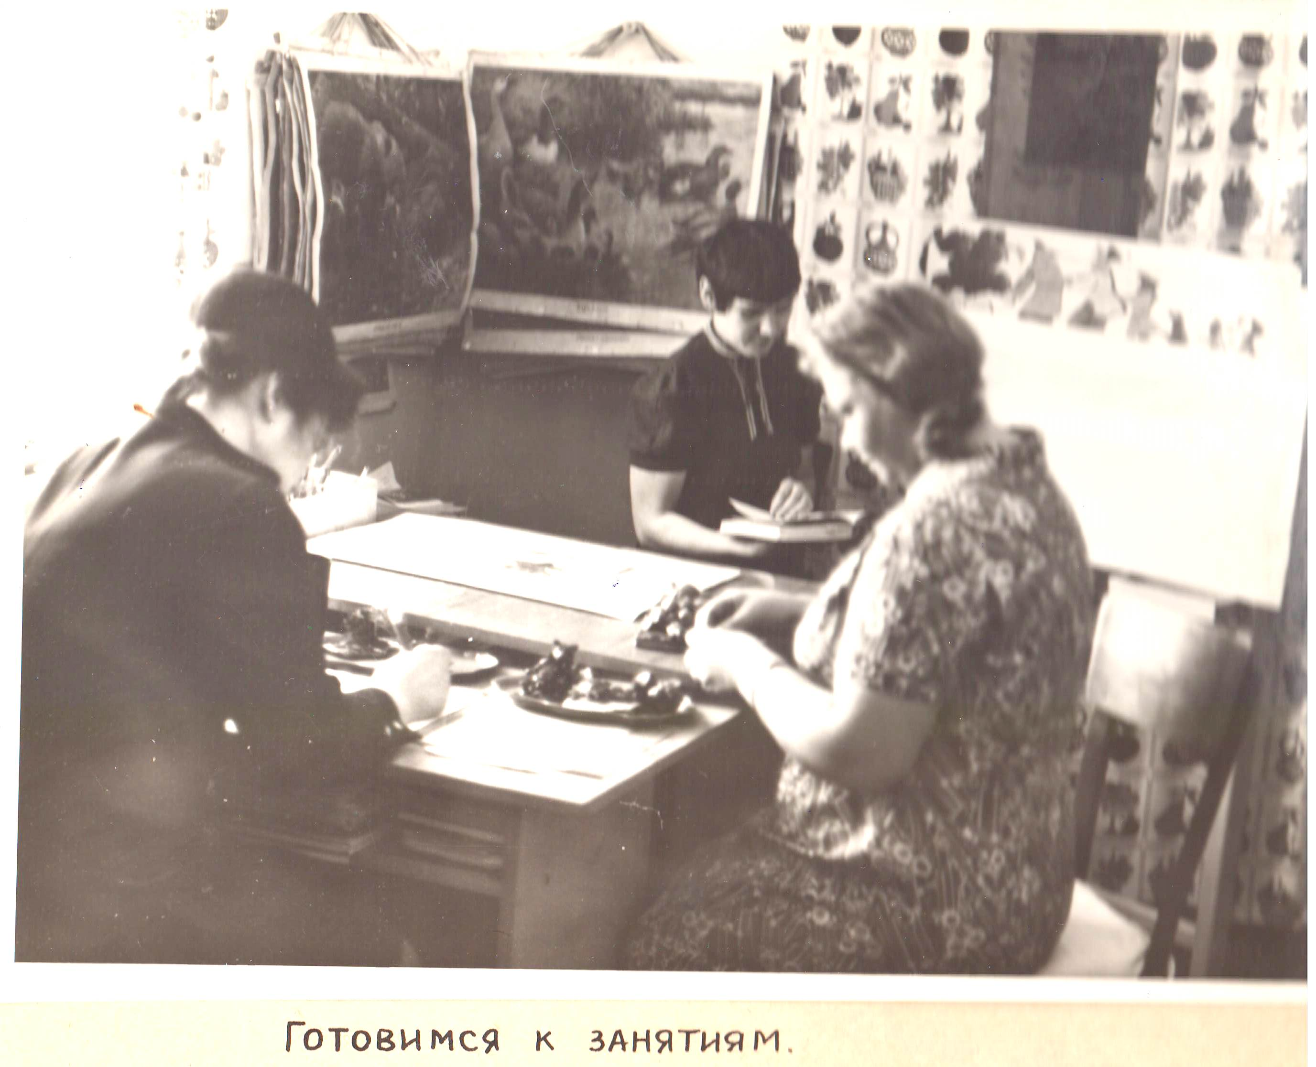
Подготовка к занятиям (1970 г.)

Slide 5
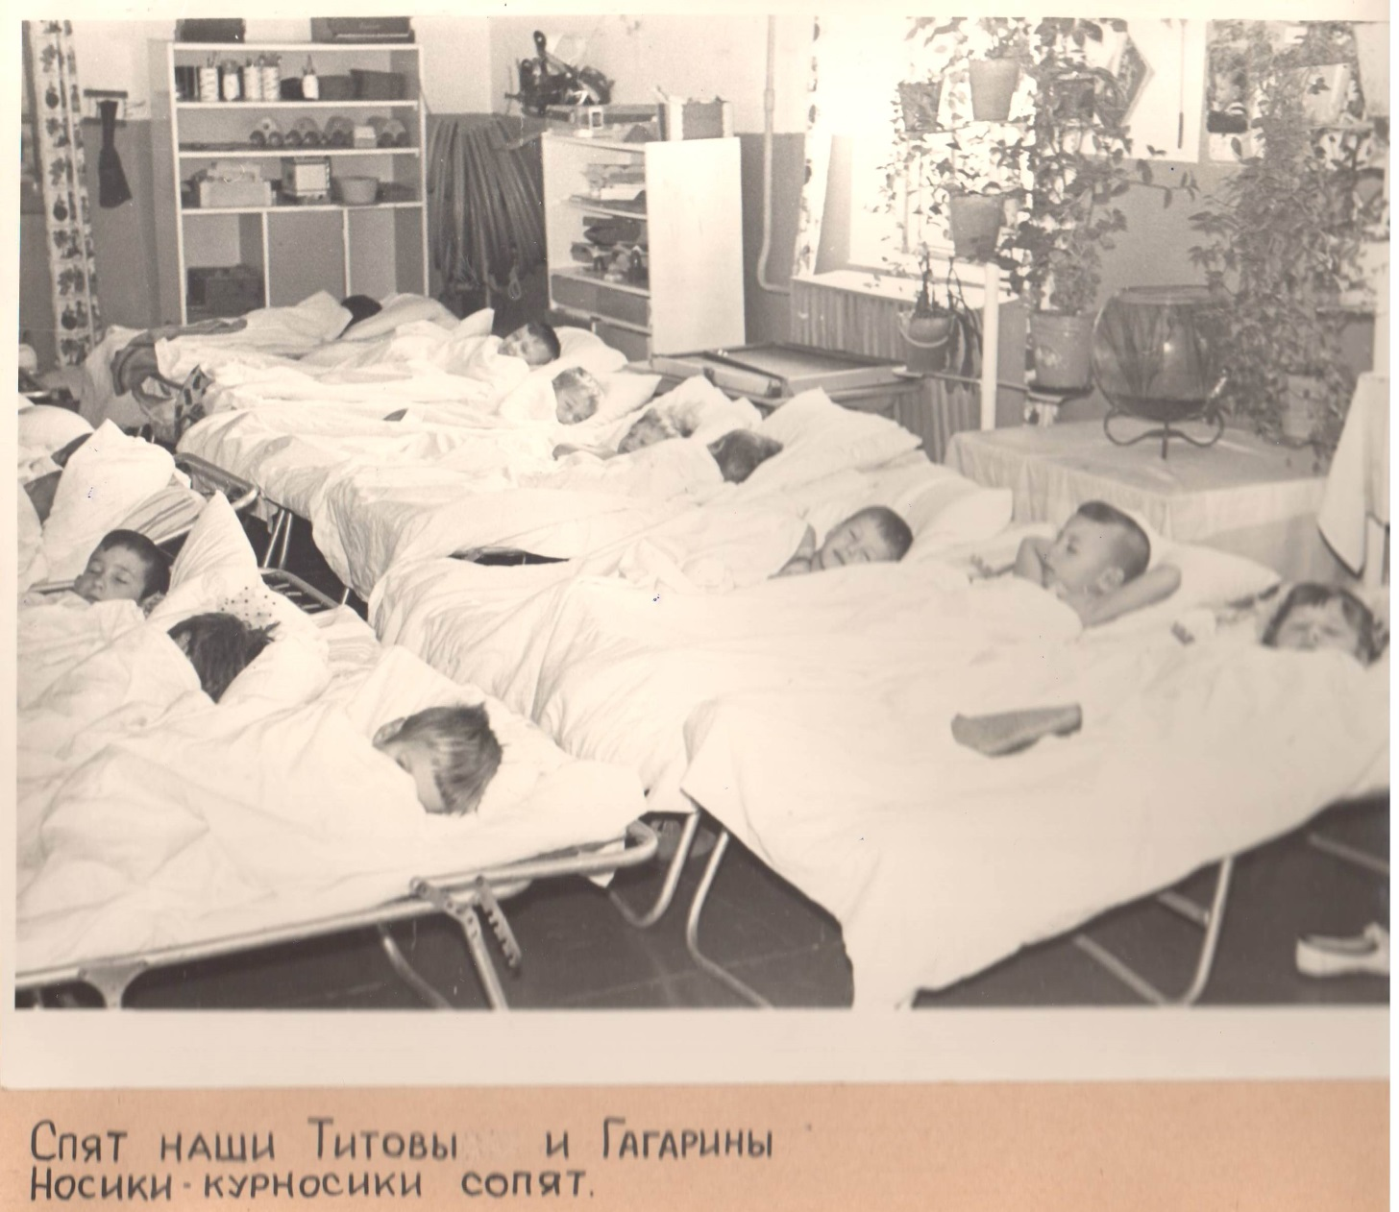
Сончас (1970 г.)

Slide 6
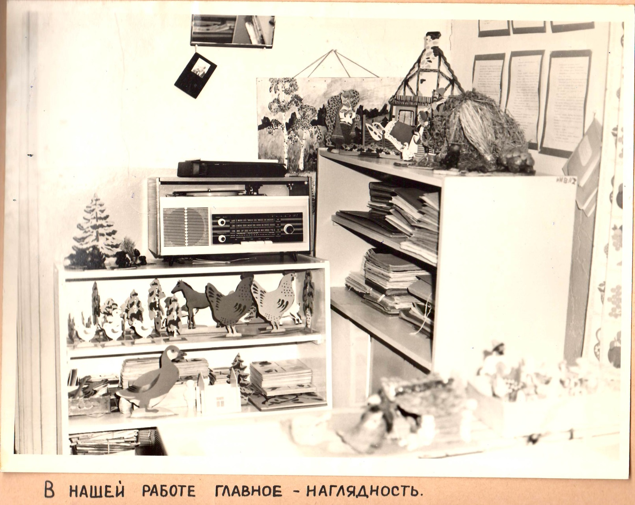
Методические материалы

Slide 7
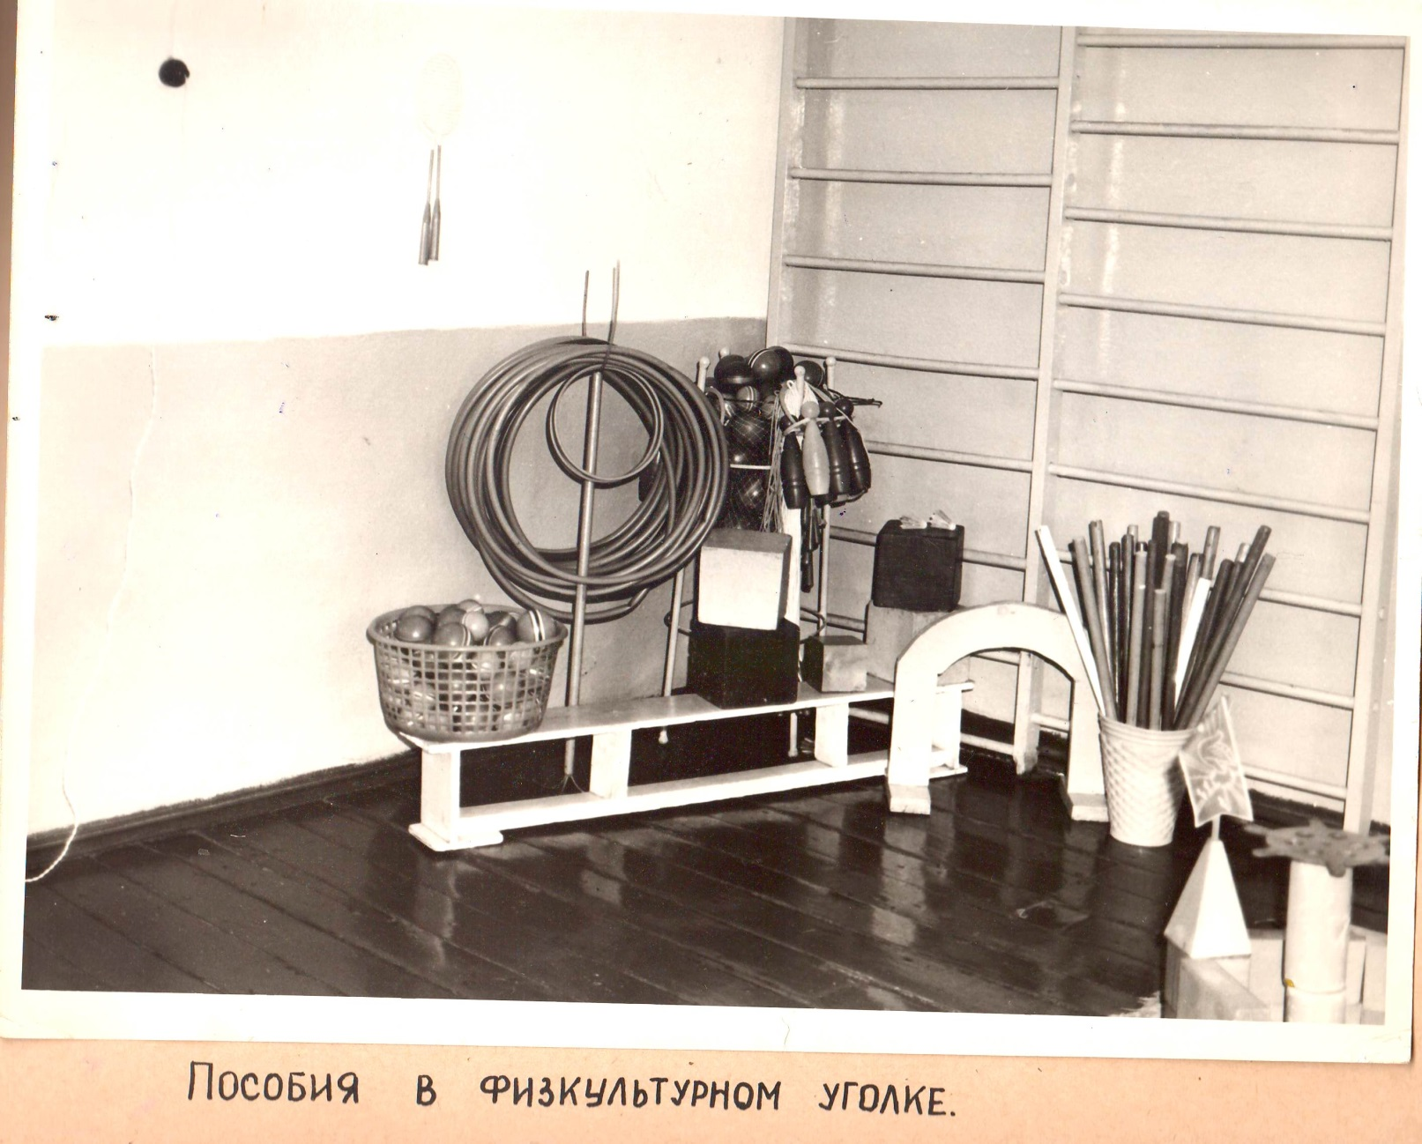
Спортивное оборудование

Slide 8
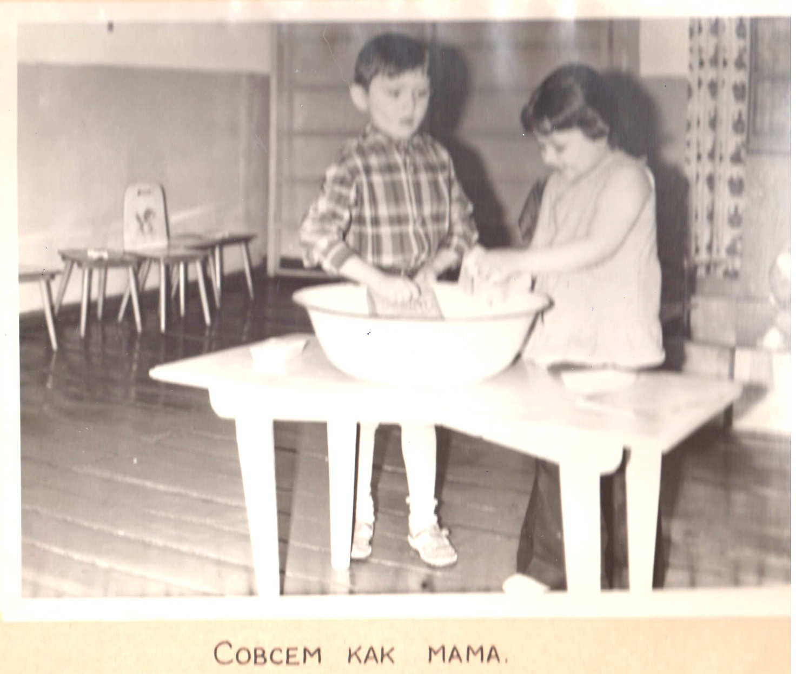
Сюжетно-ролевая игра

Slide 9
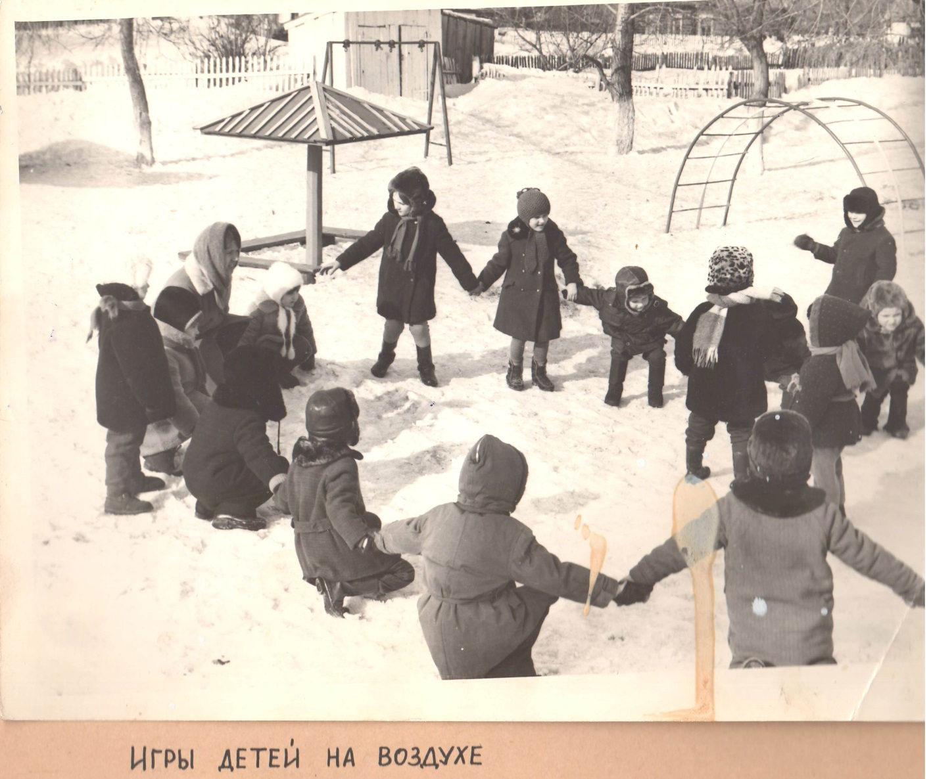
Зимняя прогулка

Slide 10
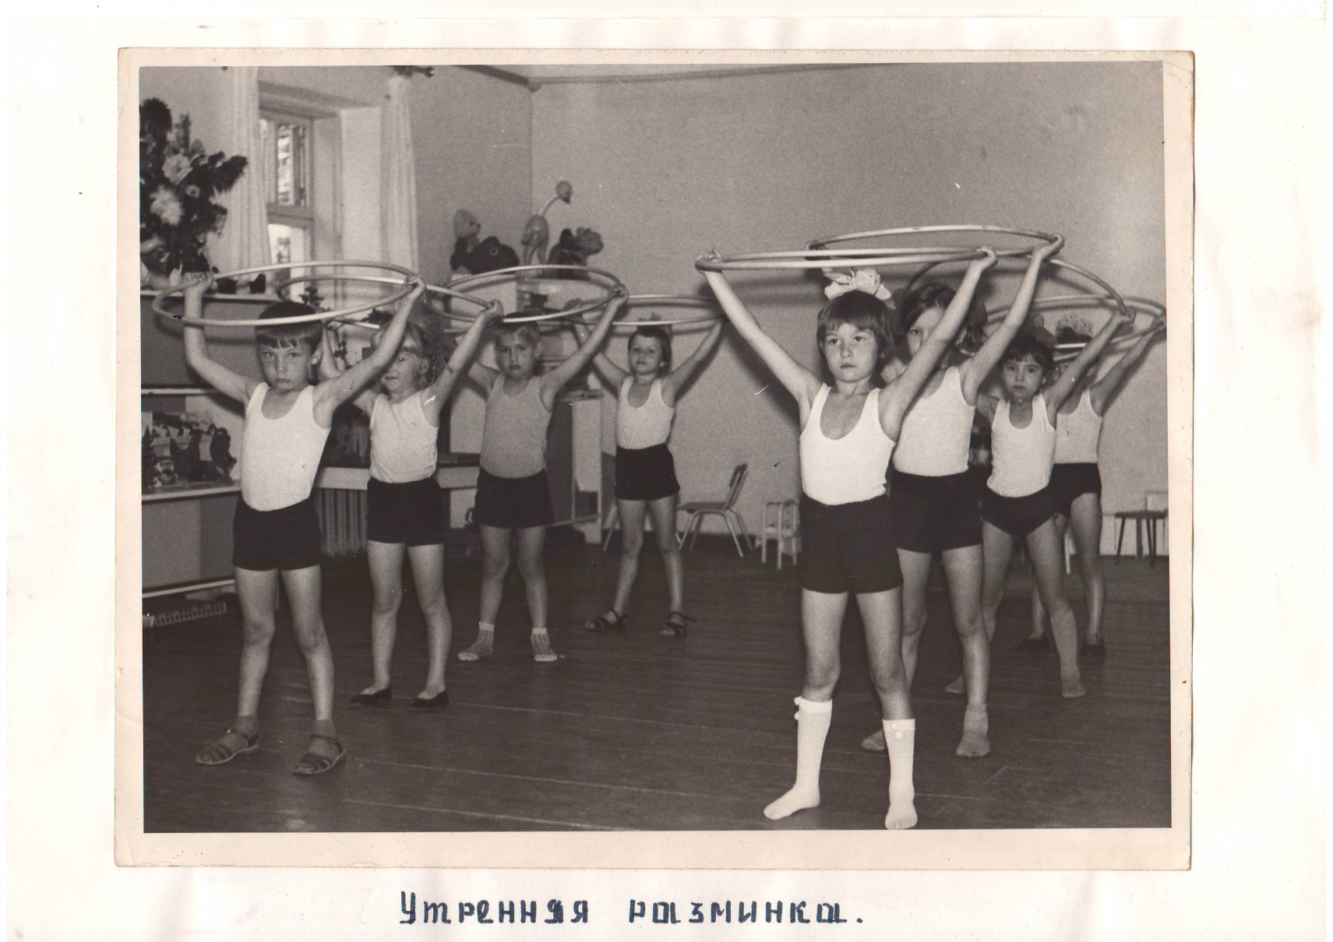
Утренняя гимнастика

Slide 11
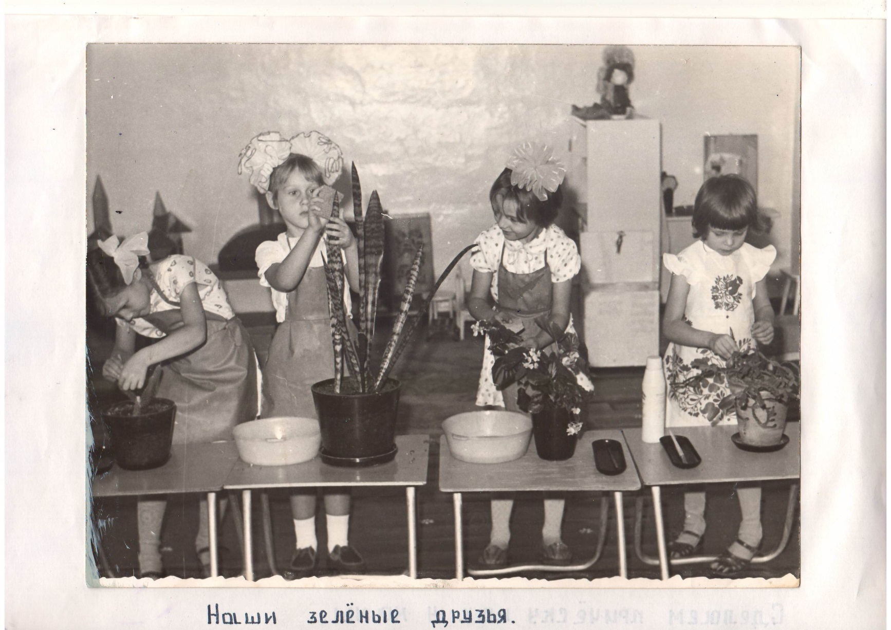
Труд

Slide 12
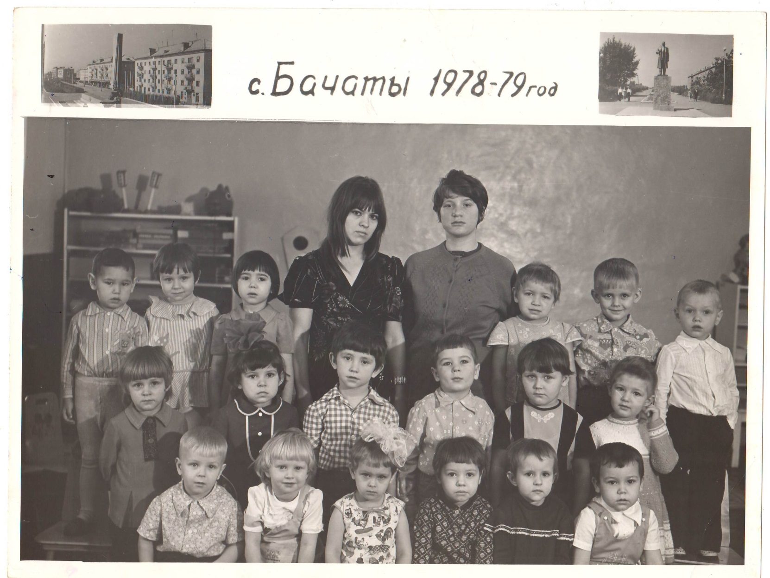

Slide 13
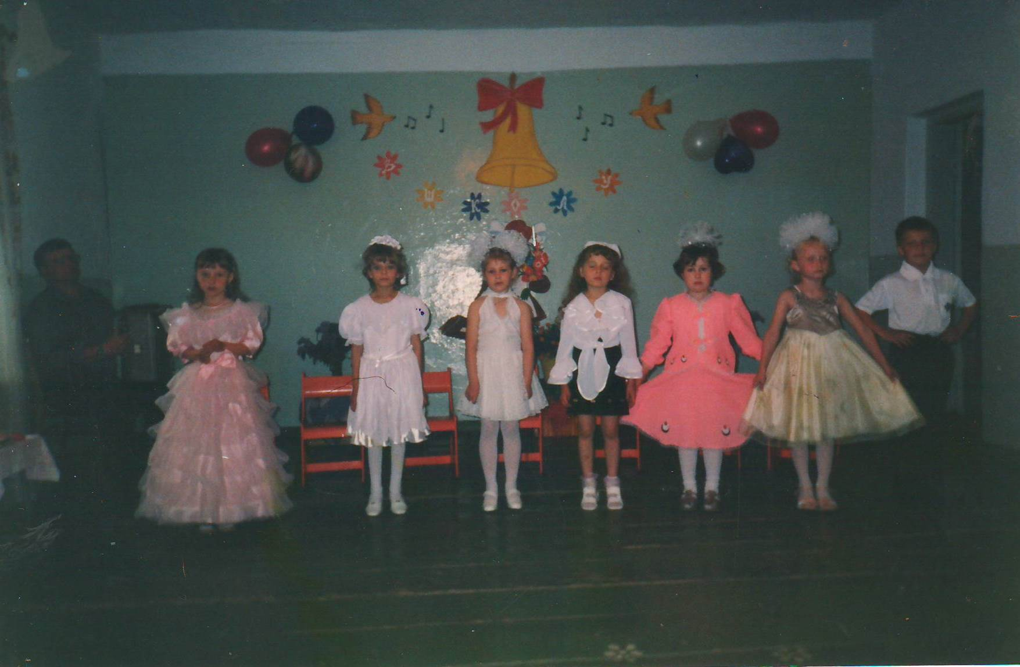
Праздник (1990 г.)

Slide 14
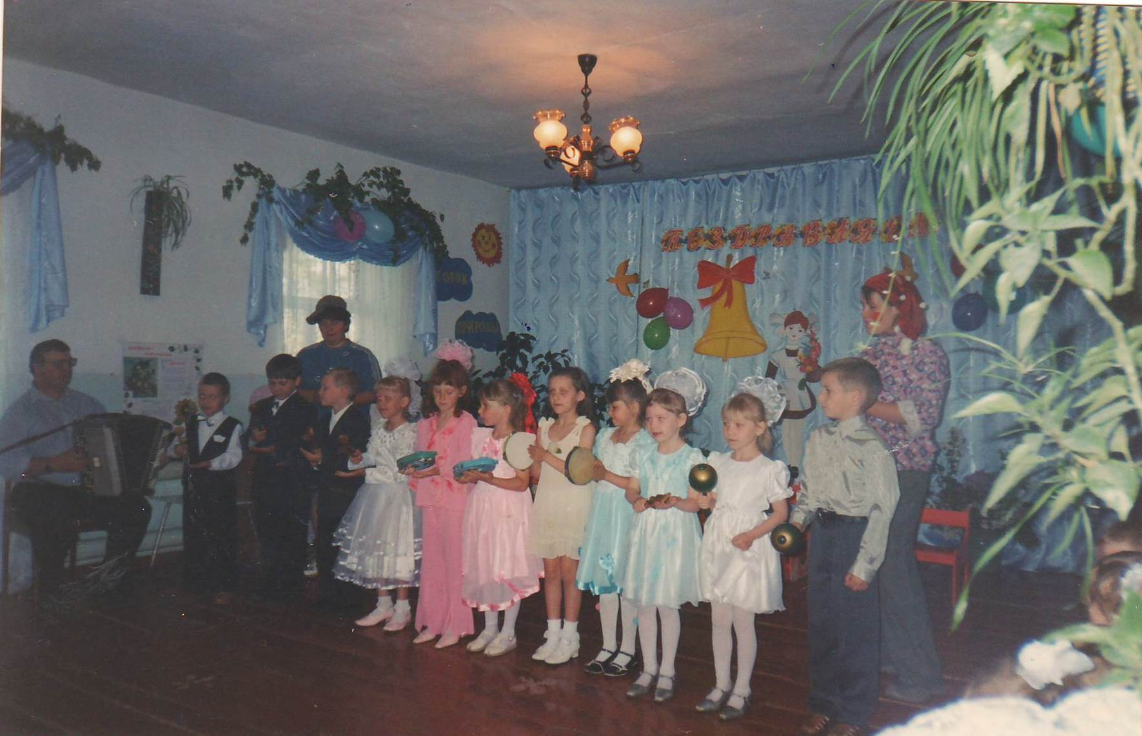
Праздник (2000 г.)

